Slide 1
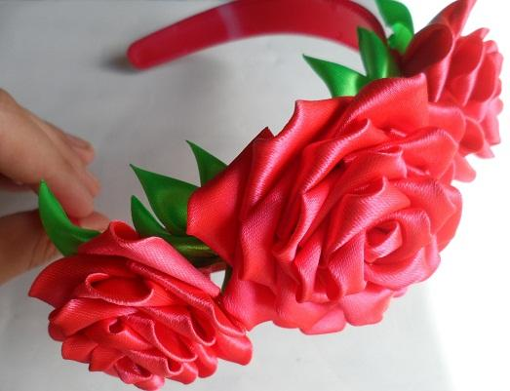
Муниципальное казенное общеобразовательное учреждение
Макаракская основная общеобразовательная школа
Творческий проект
Ободок «Очарование»
Выполнила:
Чуруксаева Карина
ученица 8 класса

Slide 2
Цель проекта: изготовить ободок для волос в технике канзаши (украшение для волос, причесок).
Задачи:
расширить представления о новых видах декоративно-прикладного искусства; изучить историю возникновения канзаши;
освоить технологию и приёмы выполнения цветов «канзаши»;
научиться самостоятельно добывать знания, расширить свой кругозор.

Slide 3
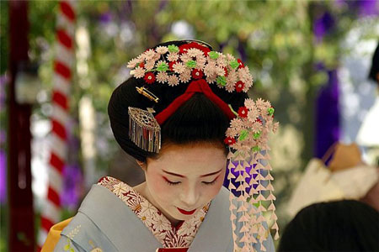
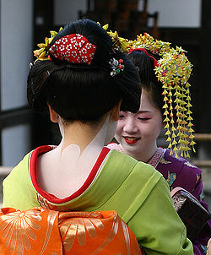
Японское искусство
канзаши

Slide 4
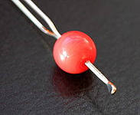
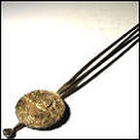
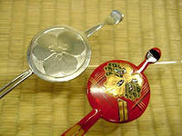
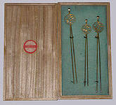
Разновидности канзаши
Хираути-канзаши
Тама-канзаши

Slide 5
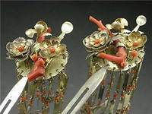
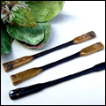
Бирабира -канзаши
когай –
канзаши

Slide 6
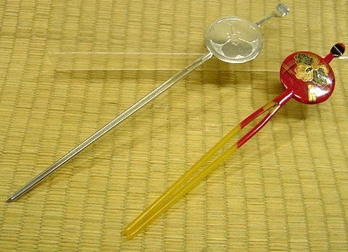
е – сите - канзаши

Slide 7
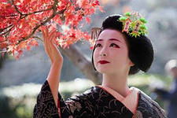
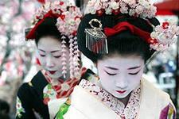
Хана - канзаши

Slide 8
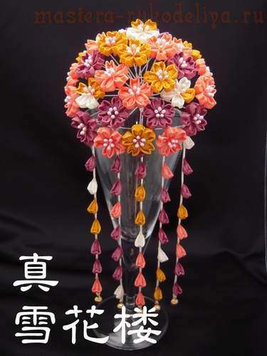
В Японии украшения канзаши носят по определенным правилам, существует
календарь канзаши.
Каждый месяц имеет свои мотивы, узоры, цветы, предпочитаемые материалы, сочетания
цветов и оттенков для канзаши.
Цветы в украшениях хана-канзаши символизируют приход той или иной поры года.

Slide 9
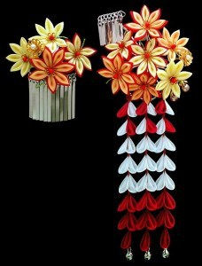
цумами - канзаши

Slide 10
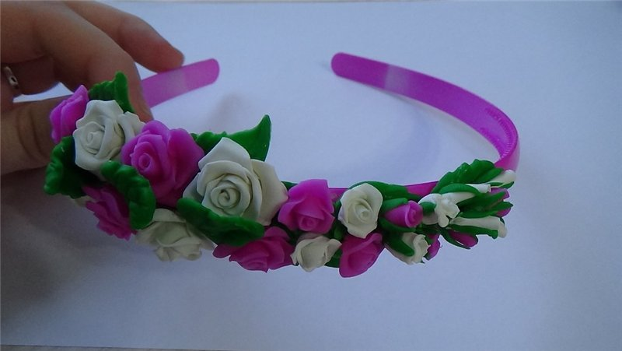
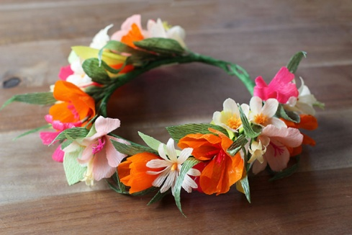
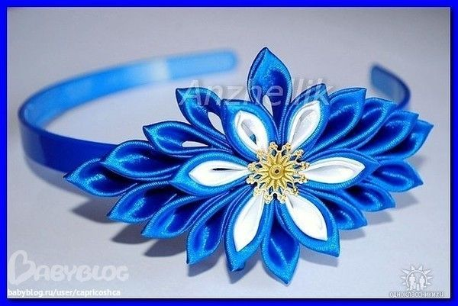
Выбор идеи
Идея 1
Идея 2
Идея 3

Slide 11
Исследование ткани
Название ткани | Удобство складывания | Вид среза края | Горение | Форма лепестка
Атласная лента | Удобно | Осыпаема | Плавится | Красиво держит форму острых и круглых лепестков
Атласная ткань | Немного скользит | Осыпаема | Плавится | Красиво держит форму острых и круглых лепестков
Органза | Скользкая | Очень осыпаема | Плавится | Красиво держит форму острых и круглых лепестков

Slide 12
Потребность
История и современность
Самооценка
Банк идей
Экологическое обоснование
эскизы
Цветок канзаши с острыми краями
Экономическое обоснование
Материалы, инструменты
Технология изготовления
Требования к изделию
Правила техники безопасности

Slide 13
Цветы должны быть
оригинальными и красивыми
материалы экологически чистыми
привлекательныйвнешний вид

Slide 14
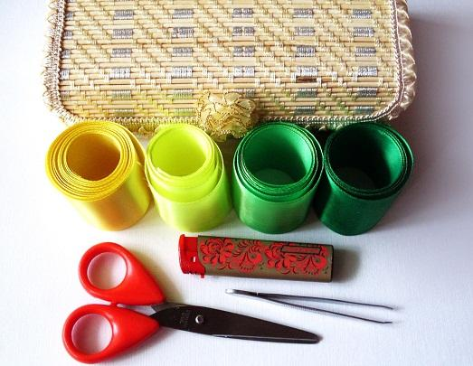

Slide 15
Изготовление лепестков цветка

Slide 16
Материал | Затраты м | Стоимость (руб.) | И того (руб.)
Атласная лента белая | 1 | 5 | 5-00
Атласная лента зеленая | 1,5 | 5 | 7-50
Атласная лента розовая | 0,5 | 5 | 2-50
Ободок | 1 | 50 | 50-00
Стразы | 1 | 3 | 3-00
Клей | 20мл | 60 | 1-20
ИТОГО: |  |  | 69-20
Материал | Затраты м | Стоимость (руб.) | И того (руб.)
Атласная лента белая | 1 | 5 | 5
Атласная лента зеленая | 0,5 | 5 | 2,5
Атласная лента розовая | 0,5 | 5 | 2,5
Ободок | 1 | 70 | 50
Стразы | 1 | 3 | 3
Клей | 20мл | 50 | 10
ИТОГО: |  |  | 73

Slide 17
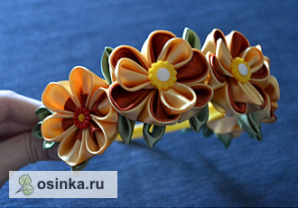
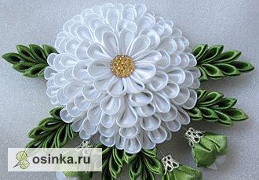
Экологическое обоснование
Технология цумами (складывание лоскутиков) не оказывает отрицательного воздействия на окружающую среду и здоровье человека.

Slide 18
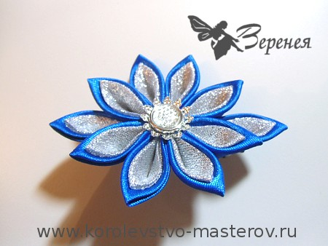
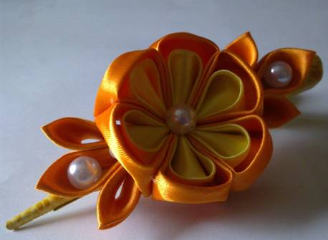
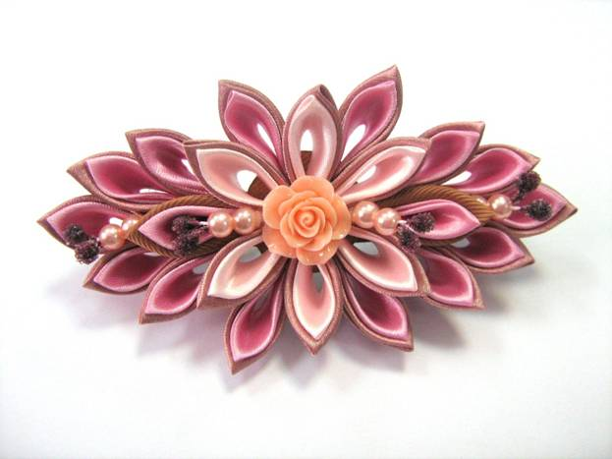
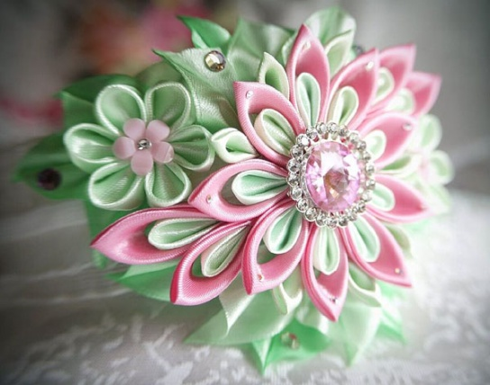
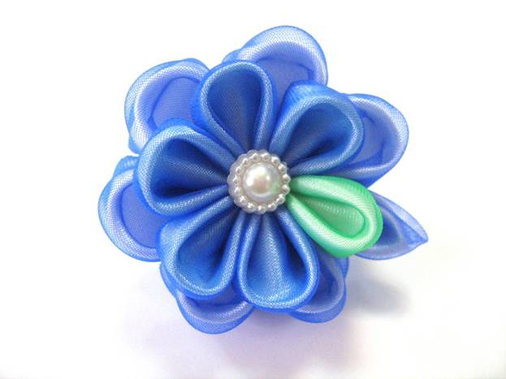
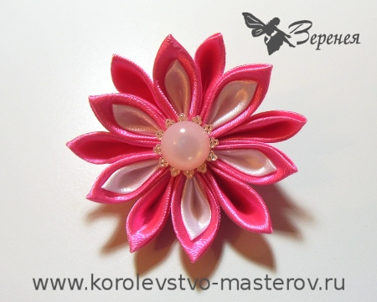
Реклама
Ткани, ленточки, свеча –
Закружилась голова!
Файлы, форум, интернет
( ой, забыла про обед!)...
То, что любим - выполняем,
Всё прилежно оформляем.
Результат – на радость нам,
Нашим близким и друзьям.
А закончена работа -
Тут уж новая забота
Вновь сюжеты поискать.
Чтоб изделие создать!

